Slide 1


Slide 2

Importprofil-Tool
Verwaltung von Profilen für den Import von Schülerdaten
Marco Garagna
ASCI Systemhaus GmbH
Notes:
Guten Tag, mein Name ist Marco Garagna und ich freue mich, Ihnen heute das Thema 'Importprofil-Tool: Verwaltung von Profilen für den Import von Schülerdaten präsentieren zu dürfen.
In den nächsten 15 Minuten werde ich Ihnen einen Überblick über den Projektablauf, Funktionen und Vorteile dieses Tools geben.
Bevor wir in die Details einsteigen, lassen Sie uns einen Blick auf die Agenda werfen.
00:35

Slide 3









AGENDA
VORSTELLUNG
ANALYSE
PLANUNG
UMSETZUNG
AUSWERTUNG
FAZIT
Notes:
Zunächst werde ich Ihnen eine kurze Vorstellung unserer Firma geben. Anschließend werden wir die Projektanalyse besprechen, in der wir die Anforderungen identifiziert haben.
Danach folgt die Planung.
Und 'Umsetzung'.
Zum Schluss vergleichen wir den Soll- und Ist-Zustand, um die erzielten Ergebnisse zu bewerten. Abschließend ziehe ich ein Fazit.
Lassen Sie uns nun mit der Firmenvorstellung beginnen.
00:35
1:10

Slide 4




PRAKTIKUMSBETRIEB
Ticketing-Lösung für Abonnenten und Schülerverwaltung
Datenimport über eine VDV452-konforme Schnittstelle
Statistische Auswertungen
Notes:
Das Unternehmen wurde im 1990 gegründet, hat Sitz in Berlin , Ziel ist die Schaffung von innovativen, flexiblen Lösungen zum ökologischen und ökonomischen Betrieb von Bussen und Bahnen im öffentlichen Personennahverkehr (ÖPNV).
unter anderem Produkte
ASCI Systemhaus GmbH hatte vor einigen Jahren die webbasierte Anwendung SyABO für die
Verwaltung von Fahrkartenabonnenten und Schülerverkehrsdaten im ÖPNV entwickelt.
Dieses Programm ist bei verschiedenen Verkehrsunternehmen in Deutschland im Einsatz.
00:44
2:00
Das Standardformat für den Austausch von Fahrplandaten ist die VDV 452

Slide 5
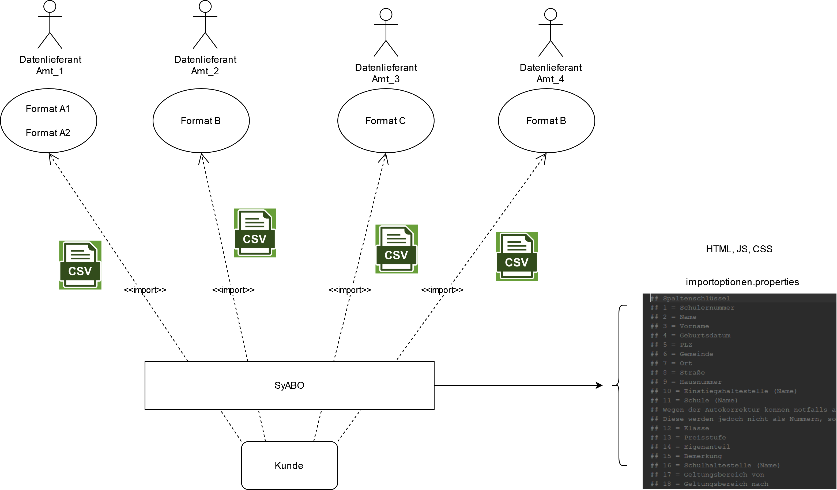
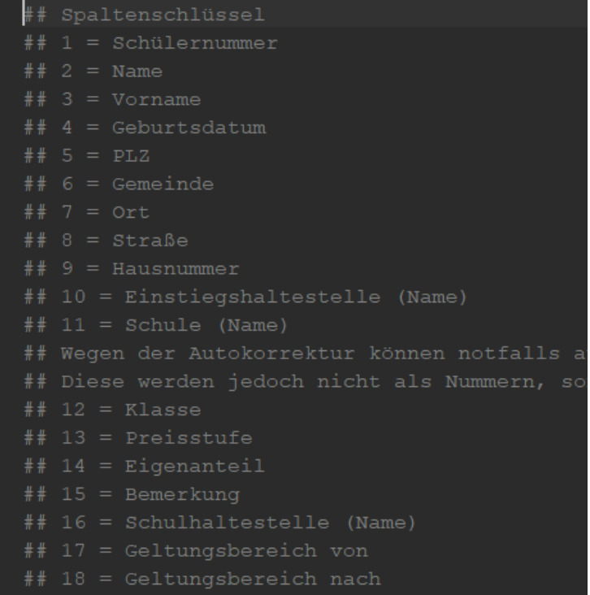
IST-ANALYSE
Probleme:
Mehrere Datenlieferanten mit eigenen Formaten.
Unzureichende Flexibilität.
Unterschiedliche Spaltenbezeichnungen und Zeichensätze.
Notwendige Anpassungen für Standardisierung.
HTML, JS, CSS
Importoptionen.properties
Notes:
Nun kommen wir zur Ist-Analyse Phase. Aktuell existiert bereits eine Schnittstelle für den Import von Schülerdaten aus CSV-Dateien in die SyABO-Datenbank. Diese Schnittstelle verwendet den Importassistenten,
der als Servlet-Komponente implementiert wurde. Die Daten werden anhand von Schlüsselwörtern aufbereitet, die in der ersten Zeile der CSV-Datei stehen. Diese Schlüsselwörter und deren Beziehungen zu den Programmdaten sind in der Datei 'importoptionen.properties' gespeichert.
Auf einer grafischen Benutzeroberfläche können Nutzer erkannte Fehler in den Datensätzen nachbearbeiten und ergänzen. Nach der Korrektur werden die Daten aus den temporär angelegten Datenbanktabellen in die Arbeitsdatenbanktabellen gespeichert.
Allerdings haben wir dabei einige Herausforderungen identifiziert: Wir haben es mit mehreren Datenlieferanten zu tun, die jeweils eigene Formate liefern. Die aktuelle Lösung ist nicht flexibel genug, um diese Unterschiede effizient zu handhaben.
Es gibt unterschiedliche Spaltenbezeichnungen und Zeichensätze, die zusätzliche Anpassungen erfordern, um die Importdateien in eine standardisierte Form zu bringen.
1:00 ??
3:00

Slide 6
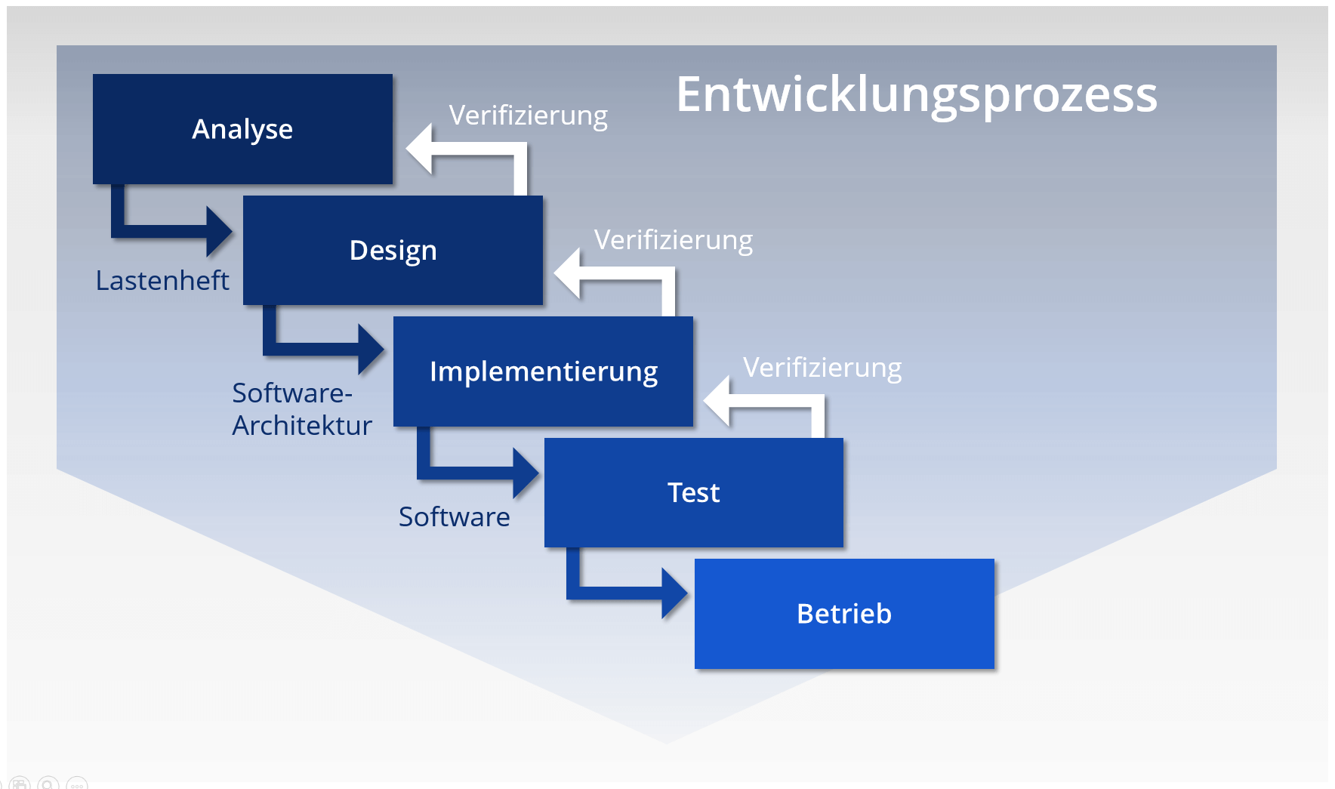

VORGEHENSMODELL
Notes:
Das erweiterte Wasserfallmodell ermöglicht es dem Projektteam jedoch, zu einer früheren
Phase zurückzukehren, um z.B. nachträglich erfasste Verbesserungen zu berücksichtigen und
schließlich Ergebnisse zu erzielen, die allen Anforderungen entsprechen.
00:25
3:25

Slide 7
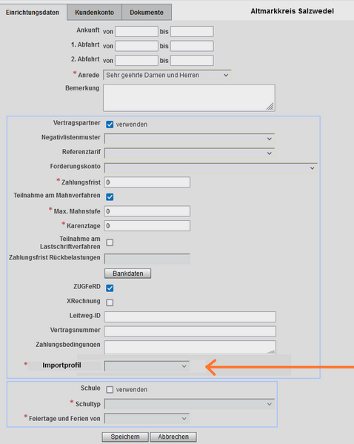
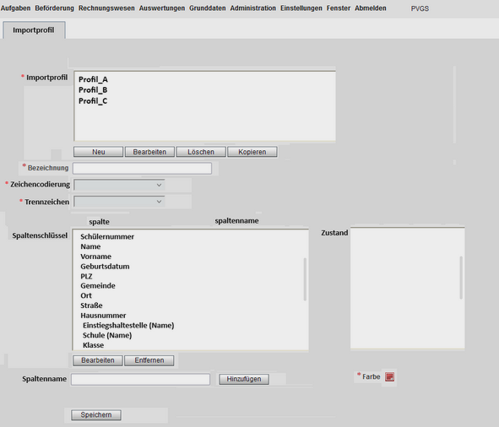
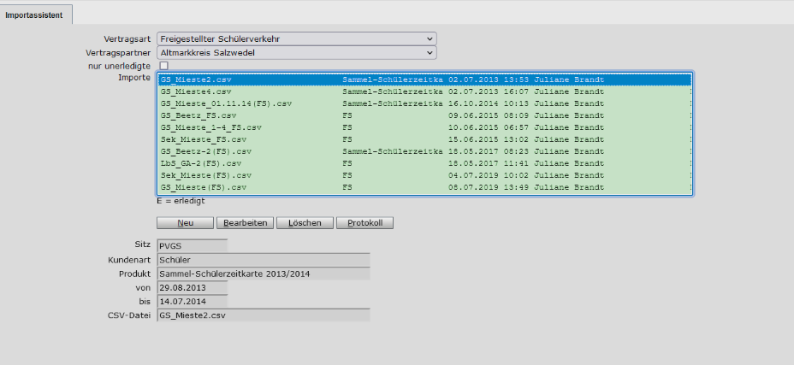
PROJEKTZIEL
MOCKUP
Notes:
1. Die Entwicklung einer Benutzeroberfläche (UI), Logik und Backend für die Profilerstellung
und zur Verwaltung der Profile.
2. Die Erweiterung der bestehenden Benutzeroberfläche zur Verwaltung der Vertragspartner,
um eine obligatorische Zuordnung eines Importprofils zum Vertragspartner zu ermöglichen.
3. Der dritte Teil ist die Überarbeitung des bestehenden Importassistent-Servlets
00:30
4:00

Slide 8
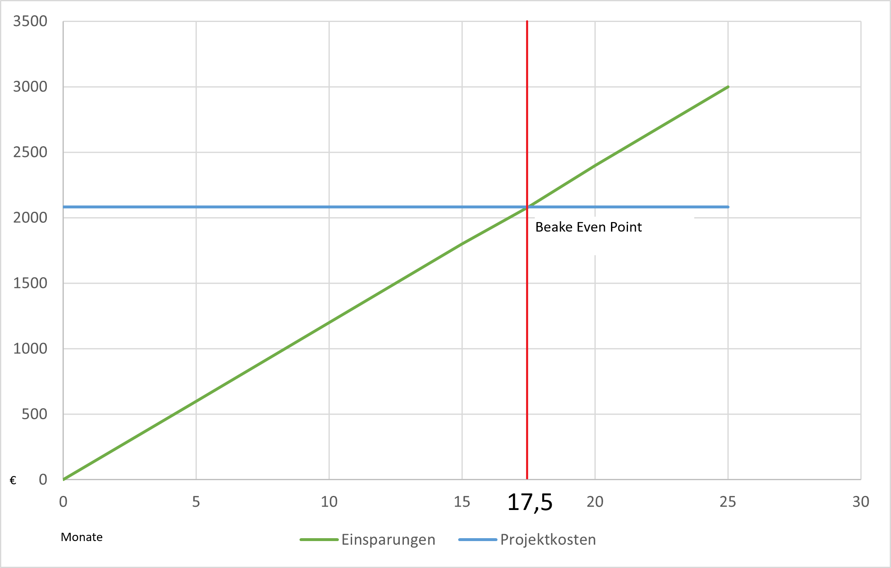
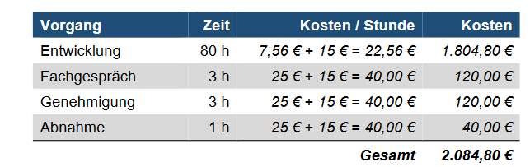
WIRTSCHAFTLICHKEIT
Amortisationsdiagramm
Notes:
Da die genauen Personalkosten und Kosteneinsparungen aus verschiedenen Gründen, unter anderem Datenschutz, nicht veröffentlicht werden können, erfolgt die Berechnung anhand eines durchschnittlichen Stundenlohns. Eine nachvollziehbare Amortisationsrechnung ist teil meiner Dokumentation.
00:25
5:00

Slide 9

ZIELSETZUNG
Spezifisch
Notes:
War mein Projekt nach dem Smart Prinzipien gesetzt?
Spezifisch : Ziele sind eindeutig definiert !

Slide 10

ZIELSETZUNG
Spezifisch
Messbar
Notes:
Durch Qualitätssicherung Methoden, testing, Kundezufriedenheit das Ziel kann gut messbar sein

Slide 11

ZIELSETZUNG
Spezifisch
Messbar
Akzeptiert
Notes:
Auf dem Kick-off-Meeting wurde beschlossen, dass das Projekt durchgeführt werden soll.

Slide 12

ZIELSETZUNG
Spezifisch
Messbar
Akzeptiert
Realistisch
Notes:
Das gesteckte Ziel muss möglich und realisierbar sein

Slide 13
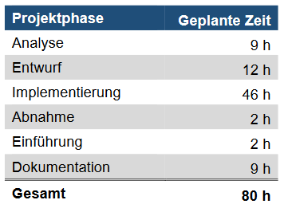
ZIELSETZUNG
Spezifisch
Messbar
Akzeptiert
Realistisch
Time Bound
Notes:
Das Ziel muss mit einem fixen Datum festgelegt werden können. (Zeitraum)
00:40
5:40

Slide 14
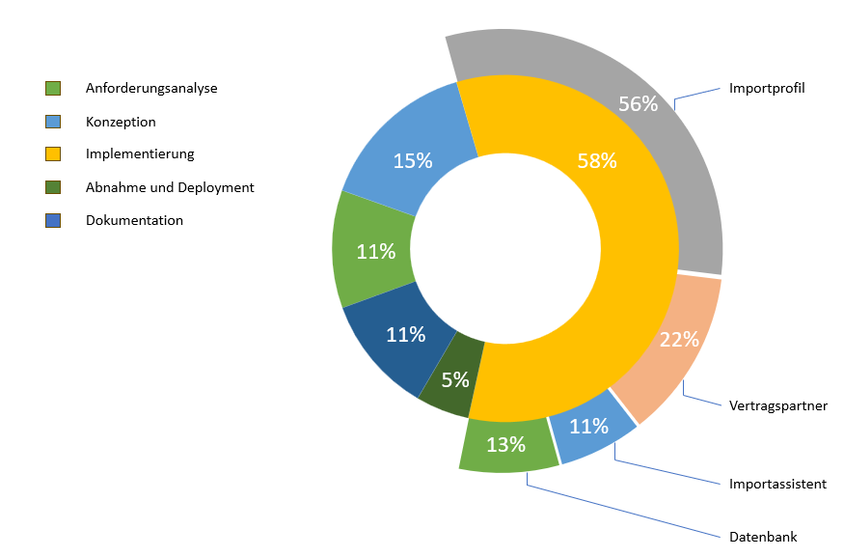
PLANUNG
Anforderungsanalyse
Zielplattfort
Architektur und Nutzwertanalyse
GUI
Datenmodell
Geschäftslogik
QA
Konzeption
Implementierung
Abnahme und Deployment
Importprofil
Dokumentation
Vertragspartner
Importassistent
Datenbank
Notes:
Dieses Kreisdiagramm zeigt den prozentualen Zeitaufwand für jede Projektphase auf der Basis von 80 Stunden.
1:00
6:40

Slide 15
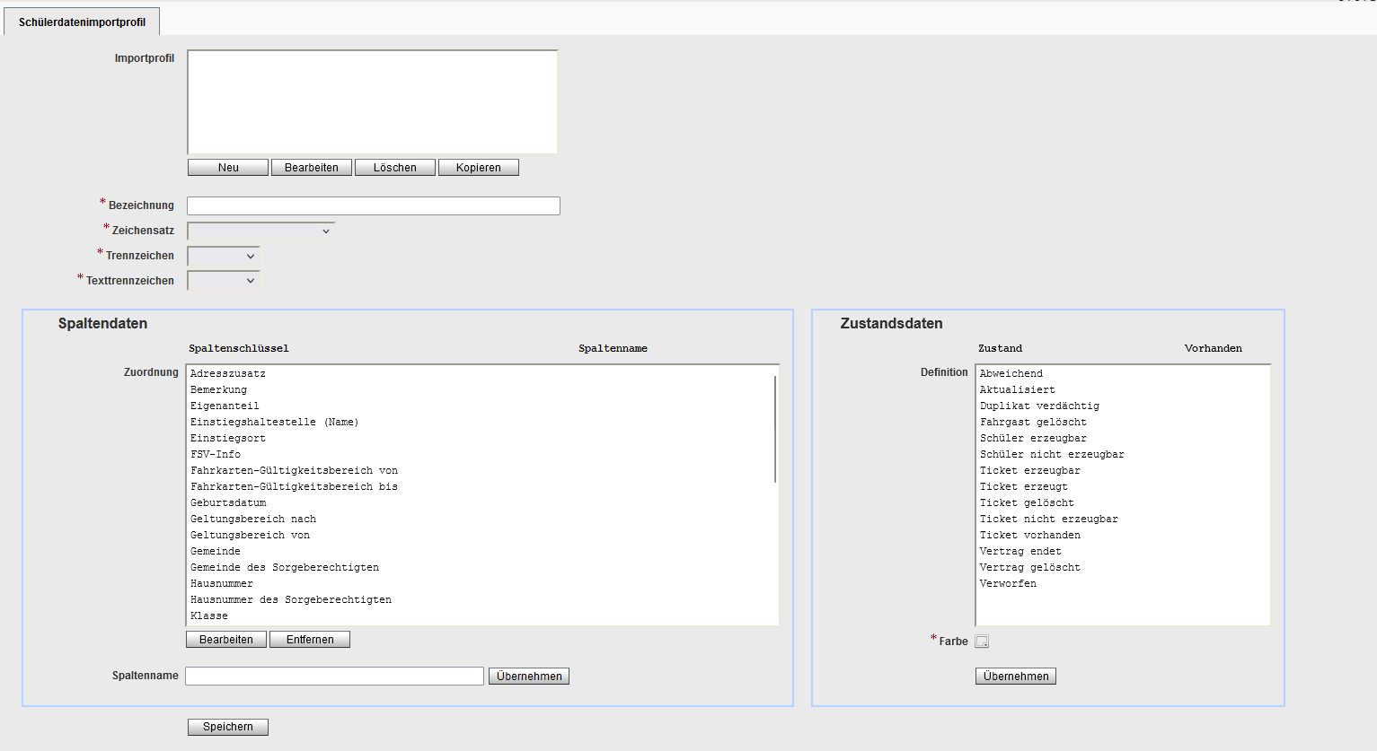
IMPLEMENTIERUNG
Notes:
1:20
8:00

Slide 16

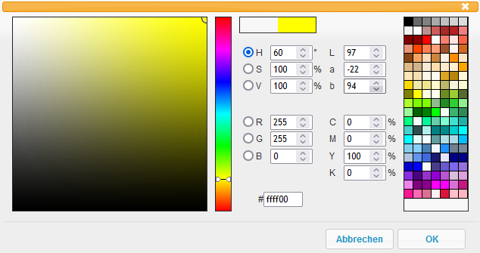
IMPLEMENTIERUNG
Notes:
00:40
8:40

Slide 17

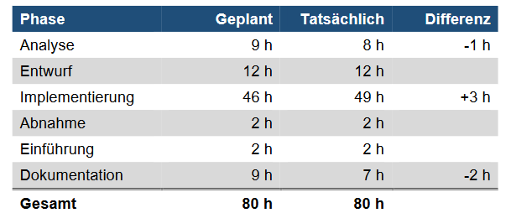

SOLL-IST VERGLEICH
Notes:
Der Zeitaufwand für den Umbau alter Logik durch neue Funktionalität wurde unterschätzt.
Die Zeitersparnis wurde unter anderem durch eine effiziente Analysephase und automatisierte Tools zur Erstellung der Dokumentation erreicht.
00:40
9:20

Slide 18


PROJEKTABSCHLUSS & FAZIT
Abschlussmeeting
Übergabe-Deployment
Projektziel wurde erreicht
Lesson learned
Ausblick
Notes:
Im Fachgespräch mit den Entwicklungsleitern fand die Abnahme statt.
Kurze Zeit später wurde das Feature comitted und auf dem Jenkins Server zur Verfügung gestellt.
Das Ziel wurde zur vollsten Zufriedenheit des Kunden erreicht.
1:20
10:40

Slide 19
Vielen Dank für Ihre Aufmerksamkeit!
Quellen:
Microsoft Archivbilder asci-systemhaus.de SyABO
Notes:
Nun möchte ich mit einem Zitat schließen, das die Bedeutung von Bildung wunderbar zusammenfasst
Vielen Dank für Ihre Aufmerksamkeit.
00:10
11:00

Slide 20

Danke Seite

